Slide 1

ESCUELA NORMAL DE PREESCOLAR
LICENCIATURA EN EDUCACIÓN PREESCOLAR
CICLO ESCOLAR 2020-2021
SEMESTRE: II SECCIÓN: A
CURSO:
Forma Espacio Y Medida
Unidad de aprendizaje III: Las magnitudes y medidas, su enseñanza y aprendizaje en el plan y programa de estudios de educación preescolar
Competencias de la unidad de aprendizaje :
Conoce y analiza los conceptos y contenidos del programa de estudios de la educación básica de matemáticas; crea actividades contextualizadas y pertinentes para asegurar el logro del aprendizaje de sus alumnos, la coherencia y la continuidad entre los distintos grados y niveles educativos.
Rasgos del perfil de egreso:
Diseña planeaciones aplicando sus conocimientos curriculares, psicopedagógicos, disciplinares, didácticos y tecnológicos para propiciar espacios de aprendizaje incluyentes que respondan a las necesidades de todos los alumnos en el marco del plan y programas de estudio.
Propósito de la unidad de aprendizaje: En esta unidad, los estudiantes de las Escuelas Normales conocerán y analizarán los contenidos del programa de estudios de la educación preescolar de Matemáticas en función de los aprendizajes, de su coherencia, continuidad y gradualidad en los niveles educativos, por medio de los productos y evidencias realizadas, a fin de aplicarlos en su desarrollo profesional.
DOCENTE:
Rocío Blanco Gómez
NOMBRE DE LAS ALUMNAS:
ANDREA ELIZABETH AGUIRRE RODRIGUEZ #1
VALERIA GALINDO TORRES #4
KAREN MARISOL MARTÍNEZ REYES #13
DANIELA LIZETH TRUJILLO MORALES #20
SALTILLO, COAHUILA DE ZARAGOZA. Mayo 2021

Slide 2
Secuencia didáctica: ¿Cuántos lados tiene?
Nombre del tema /contenido: Poligonales y sus propiedades
Grado de aplicación: 3ero de preescolar
Propósito del alumno:
Conocer las características de las distintas figuras geométricas que se presenten por medio de configuraciones y con ayuda del material didáctico para así reconocer los polígonos regulares e irregulares.
Propósito del docente:
Proponer situaciones donde se pongan en juego los conocimientos previos del alumno y a partir de ellos, construir nuevas conceptualizaciones. Así mismo, generar un ambiente de aprendizaje que favorezcan experiencias significativas y evalúa el logro del aprendizaje esperado
Campo de Formación Académica Pensamiento matemático | Organizador Curricular 1 | Aprendizaje esperado
 | Forma, espacio y medida | Desarrollar la percepción geométrica por medio de situaciones problemáticas en las que los niños reproduzcan modelos y construyan configuraciones con formas, figuras y cuerpos geométricos.
 | Organizador Curricular 2
 | Figuras y cuerpos geométricos

Slide 3
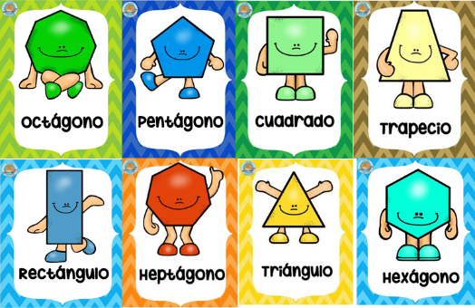
Actividad/consigna | Aprendizaje esperado | Organización | Recursos/ Materiales | Tiempo/ días
Inicio Visualizar video sobre los polígonos para conocer el concepto, cuáles son los tipos y sus características. https://www.youtube.com/watch?v=AwdOocKn6m0&t=143s. Una vez visto el video, ver tarjetas que representen las figuras para identificar mejor el nombre y posteriormente contestar las siguientes preguntas: ¿Cuántos lados tiene el triángulo? ¿Cuántos lados tiene el cuadrado? ¿Y el trapecio? ¿Y el rectángulo? Si tienen los mismos lados, ¿cuáles son sus diferencias? ¿Cuántos lados tiene un pentágono? ¿Y un hexágono? ¿Y un octágono? ¿En qué se parecen todas las figuras que vimos? | Construye configuraciones con formas, figuras y cuerpos geométricos. | Individual | Enlace del vídeo Proyector Bocinas Computadora Conexión a Internet Tarjetas de figuras geométricas | 10 Minutos

Slide 4
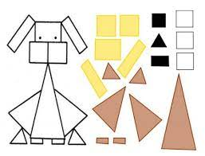
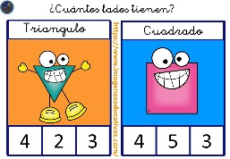
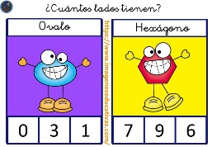
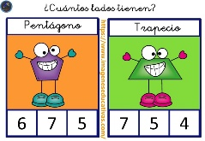
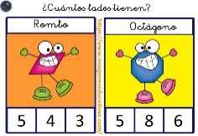
Desarrollo Realizar rompecabezas en donde se debe construir la figura del perro, con ayuda de figuras geométricas. Recibir unas tarjetas y marcadores u otro material para escribir. En las tarjetas tendrán que marcar el número de lados que tiene la figura en cada una de las tarjetas. | Construye configuraciones con formas, figuras y cuerpos geométricos. | Individual | Marcadores Tarjetas de figuras Rompecabezas | 20-25 Minutos

Slide 5
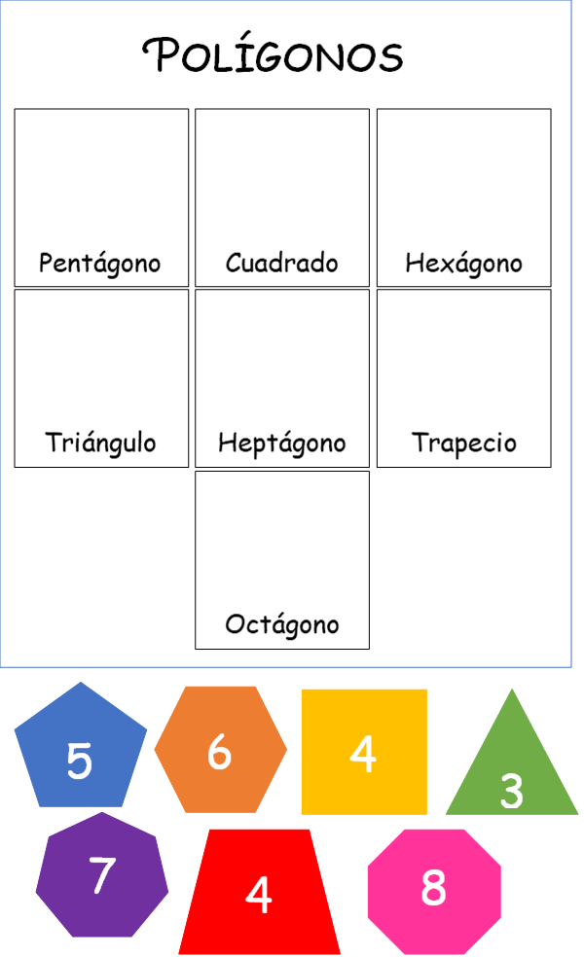
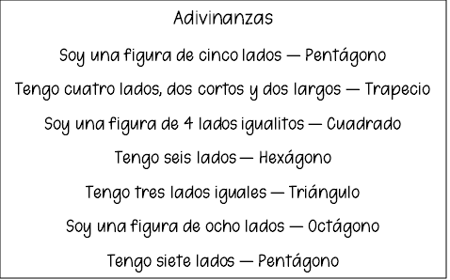
Cierre Para terminar la actividad, resolver adivinanzas sobre los lados de las figuras. Visualizar cartulina donde vienen nombres para adivinar y posteriormente pasar a colocar la figura con el número de lados que corresponde. | Construye configuraciones con formas, figuras y cuerpos geométricos. | Individual | Adivinanzas Cartulina con nombres de las figuras Figuras con número de lados | 10 Minutos

Slide 6
Lista de cotejo
Poligonales y sus propiedades
Campo de formación académica: Pensamiento matemático
Nombre del alumno: Germán Mtz Reyes |  |  | Grado: 3° Sección: A Edad:6 años
Evaluador:
Evaluación | No lo hace | En proceso |  | Lo hace | Observaciones
Identifica el nombre de las figuras |  | X |  |  | Identifica algunos nombres de las figuras, pero aun confunde algunas, como el trapecio con el triángulo.
Cuenta de manera correcta los lados. |  | X |  |  | Sabe contar correctamente algunos lados de las figuras geométricas.
Reproduce modelos con ayuda de figuras geométricas a partir de una forma. |  |  |  | X | Elabora un modelo con figuras geométricas después de observarlas
Reconoce cuales son los polígonos |  | X |  |  | Identifica correctamente algunos polígonos, pero se confunde con facilidad con heptagonales y hexagonales.

Slide 7
Video
Enlace al video:
https://youtu.be/-jN3m86ndgI

Slide 8
Matriz Analítica
Referente empírico Hechos: | Análisis especulativo ¿Qué pasa aquí? | Primera pregunta para reflexionar: ¿Qué logros tuvo el alumno al abordar las actividades? | Segunda pregunta para reflexionar: ¿Qué dificultades tuvo el alumno al abordar las actividades? | Referentes teóricos que explican logros y dificultades identificados.
En la actividad pudimos apreciar que el alumno sabe e identifica figuras geométricas; a la hora del conteo de los lados se pierde, ya que cuenta los vértices, es capaz de construir modelos con figuras geométricas a partir de lo observado | El alumno ya tenía saberes previos sobre las figuras geométricas lo que hizo que no tuviera tanta dificultad, pero también se observa que no conocía los polígonos como hexágono, heptágono, octágono, tiene un poco de dificultad en identificarlos | El alumno presta atención, sabe contar, identifica más de dos figuras geométricas, puede recrear modelos a partir de la observación. A la hora de colocar cuántos lados forman dicha figura lo hace de manera correcta. | En las adivinanzas pierde la concentración, tiene dificultades para comprender que es un pentágono, un hexágono, octágono, las figuras que logra adivinar son cuadrado, triángulo y trapecio, por conocimiento previo anteriormente. | La manera en la que los niños dotan de sentido a las diferentes clases de figuras supone una evolución de lo concreto a lo abstracto, al poder generarse categorías de figuras. Es decir, desde el dibujo como representación gráfica de una figura y la figura como referente teórico (Moriena y Scaglia, 2003). Estos resultados preliminares indican que reconocer y analizar los atributos de las figuras es necesario como un paso previo al de generar relaciones entre dichos atributos para construir el significado de “clase de figura”. El uso de las palabras “triángulo”, “polígono”, y “cuadrilátero” está inicialmente vinculado a determinadas figuras prototípicas, lo cual genera dificultades en el uso de los atributos dados por la definición para reconocer algunos triángulos o polígonos como ejemplos de una clase de figura más amplia (Clements et al., 1999; Fisher et al., 2013; Satlow & Newcombe, 1998).

Slide 9
Conclusion/reflexión
Realizar este trabajo, favoreció en las integrantes del equipo las competencias relacionadas al conocimiento de conceptos y contenidos del programa de estudios de educación básica de matemáticas, y la creación de actividades pertinentes para asegurar el logro de aprendizaje de los alumnos. Asimismo, se trabajó el sentido de la responsabilidad y la colaboración, al ser un trabajo en equipo debimos de asignar tareas y cumplirlas para lograr cumplir con la actividad asignada.
Con relación a las dificultades que se presentaron durante el desarrollo del trabajo, estas fueron que, al no contar con el material de la secuencia original, se debió de cambiar el desarrollo y adaptarlo (en la planeación en la que nos basamos sugería que el niño completara los rompecabezas de unos dinosaurios con la figura correcta, el equipo de práctica lo adecuó a que el niño realizara un rompecabezas con figuras geométricas). De igual manera, en la secuencia original se tenía contemplado hacer las actividades de manera grupal o en equipos, el equipo sólo trabajo con 1 niño por lo que la organización fue indiviudal.
En la aplicación de la secuencia, pudimos observar que el alumno presta atención en algunos momentos, y en otros le es muy fácil desconcentrarse. Asimismo mencionó que el vídeo que se le presentó al inicio le causó confusión, esto nos hizo reflexionar en que, aunque el vídeo es para niños, no es del todo apto para el nivel preescolar. Hablar de poligonales es un tema complejo por lo que hay que buscar y seleccionar el material (didáctico y tecnológico) que nos ayude a asegurar el logro de aprendizaje del tema en el alumno.

Slide 10
REFERENCIAS Bibliográficas
Moriena, S., Scaglia, S. (2003). Efectos de las representaciones gráficas estereotipadas en la enseñanza de la geometría. Educación Matemática, 15(1), 5-19. http://www.scielo.org.mx/scielo.php?script=sci_arttext&pid=S1665-58262017000200009
Clements, D. H., Swaminathan, S., Hannibal, M. A. Z., Sarama, J. (1999). Young Children’s Concepts of Shape. Journal for Research in Mathematics Education, 30, 192-212. http://www.scielo.org.mx/scielo.php?script=sci_arttext&pid=S1665-58262017000200009

Slide 11
 | Bueno | Regular | Deficiente
Portada Presentación y Organización | Cuenta con: Nombre de la escuela y logo. Unidad de aprendizaje Competencias de la unidad de aprendizaje. Propósito de la Unidad. Rasgos o competencias esperadas del perfil de egreso. Datos completos de las alumnas que elaboraron el documento. | Le falta alguno de los datos solicitados en la portada del documento. | Falta mas de uno de los datos solicitado en el documento
 | La presentación en power point es agradable a la vista. No hay errores ortográficos y la redacción es coherente y utiliza lenguaje adecuado. | La presentación es agradable a la vista, sin embargo, contiene uno o dos errores de ortografía y pudiese tener incoherencias en la redacción. | La presentación es poco agradable a la vista, contiene mas de tres errores ortográficos y tiene una redacción deficiente.
1 puntos | 1 puntos | 0.5 punto | 0 puntos
Planeación | Planea la lección de forma detallada y establece actividad específica para trabajar el tema de ubicación espacial e identifica de forma clara los objetivos del alumno y los objetivos del docente. | Planea la lección de forma detallada y establece actividad específica para trabajar el tema de ubicación espacial e identifica los objetivos del alumno y los objetivos del docente. | Planea la lección de forma poco detallada y establece actividad específica para trabajar el tema de ubicación espacial y/o no identifica los objetivos del alumno y los objetivos del docente.
2 puntos | 2 puntos | 1 punto | 0 puntos
Aplicación (video) | Ponen en práctica con al menos un alumno de educación preescolar la(s) lección(es) la lección planeada, el video permite identificar los procesos y estrategias que utiliza el alumno; así como obstáculos y dificultades que se presentaron. | Ponen en práctica con al menos un alumno de educación preescolar la(s) lección(es) la lección planeada, el video permite identificar los procesos o las estrategias que utiliza el alumno, pero no obstáculos y dificultades que se presentaron. | Ponen en práctica con al menos un alumno de educación preescolar la(s) lección(es) la lección planeada, el video no permite identificar los procesos o las estrategias que utiliza el alumno ni obstáculos y dificultades que se presentaron
2 puntos | 2 puntos | 1 punto | 0 puntos
Matriz de analítica | Establece de forma completa el referente empírico (hechos), realiza el análisis especulativo contestando a la pregunta ¿Qué pasa aquí? de forma detallada, reflexiona y contesta exhaustivamente a las preguntas ¿Qué logros tuvo el alumno al abordar las actividades?, ¿Qué logros tuvo el alumno al abordar las actividades?, establece los referentes teóricos en donde expliquen logros y dificultades identificados. | Establece el referente empírico (hechos), realiza el análisis especulativo contestando a la pregunta ¿Qué pasa aquí?, reflexiona y contesta a las preguntas ¿Qué logros tuvo el alumno al abordar las actividades?, ¿Qué logros tuvo el alumno al abordar las actividades?, establece los referentes teóricos en donde expliquen logros y dificultades identificados. | Establece pobremente el referente empírico (hechos), realiza el análisis especulativo contestando a la pregunta ¿Qué pasa aquí?, reflexiona y contesta a las preguntas de forma incompleta ¿Qué logros tuvo el alumno al abordar las actividades?, ¿Qué logros tuvo el alumno al abordar las actividades?, establece los referentes teóricos en donde expliquen logros y dificultades identificados desordenadamente e incompleto.
3 puntos | 3 puntos | 1 punto | 0 puntos
Conclusión/reflexión | Sintetiza de manera organizada las ideas expuestas en el desarrollo de la actividad de acuerdo a las competencias y propósitos de la unidad y realiza una reflexión final completa. | Sintetiza de manera desorganizada las ideas expuestas en el desarrollo y realiza una reflexión final breve. | No logra sintetizar las ideas expuestas en el desarrollo y la reflexión final es demasiado breve o incompleta
2 puntos | 2 puntos | 1 punto | 0.5 puntos
Rúbrica

